Slide 1
Boletim Informativo das áreas técnicas 1ºquadrimestre 2021

Slide 2
ADID educacional em números
Um modelo de gestão por indicadores

Slide 3
Configuração do grupo educacional
ENSINO FUNDAMENTAL
EMPREGABILIDADE (EDUCACIONAL)
18 atendidos no programa;
Idades variando de 9 à 42 anos;
72% masculino e 28% feminino;
44% estão alfabetizados;
47% apresentam necessidade de apoios moderados para um bom desempenho em atividades do dia-a-dia (segundo protocolo CIF/OMS).
31 atendidos no programa educacional;
Idade média de 36 anos (24 à 56);
55% homens e 45% mulheres;
68% estão conosco há mais de 10 anos;
71% Estão empregados;
63% dos avaliados estão alfabetizados;
65% apresentam necessidades de apoios leves para um bom desempenho em atividades do dia-a-dia (segundo protocolo CIF/OMS).

Slide 4
Gestão educacional por indicadores quantitativos
Durante o trabalho multidisciplinar, avaliações padronizadas e protocolos de avaliação são aplicados;
Os dados numéricos são analisados em softwares estatísticos com modelagem matemática exploratória;
Os resultados são estudados pela equipe multidisciplinar da ADID;
Com o nosso objetivo em vista (alfabetização e desenvolvimento acadêmico) verificamos quais elementos podem aumentar nosso sucesso;
Atualmente sabemos que a funcionalidade e as habilidades adaptativas (mensurados pela CIF/OMS) se relacionam com o desempenho acadêmico.

Slide 5
Trabalho baseado em evidencias
As ações do grupo educacional estão alinhadas aos referenciais do desenvolvimento baseado em evidencias. Para isso, estamos utilizando modelos das neurociências e comportamento; Base Nacional Comum Curricular (BNCC); Técnicas comportamentais; Psicometria e modelos quantitativos.
Também realizamos revisões sistemáticas da literatura e meta-análise para trazer o que há de mais moderno da literatura cientifica sobre Síndrome de Down (SD) e alfabetização.
Em nossa primeira revisão sistemática estamos trazendo as contribuições dos estudos de consciência fonológica e das parcerias entre fonoaudiologia com a pedagogia para otimização de resultados.
As ações do grupo educacional estão alinhadas aos referenciais do desenvolvimento baseado em evidencias. Para isso, estamos utilizando modelos das neurociências e comportamento; Base Nacional Comum Curricular (BNCC); Técnicas comportamentais; Psicometria e modelos quantitativos.
Também realizamos revisões sistemáticas da literatura e meta-análise para trazer o que há de mais moderno da literatura cientifica sobre Síndrome de Down (SD) e alfabetização.
Em nossa primeira revisão sistemática estamos trazendo as contribuições dos estudos de consciência fonológica e das parcerias entre fonoaudiologia com a pedagogia para otimização de resultados.

Slide 6
Programa Educacional
Escola de Ensino Fundamental Professor Antônio Francisco de Carvalho Filho

Slide 7
Divulgação do Conhecimento
Live "Deficiência Intelectual: Desenvolvimento Integral e Empregabilidade - 19/03/21
Palestrante convidada (ADID): Alda Lucia P. Vaz – Diretora Educacional
Evento realizado pelo CMPD-SP (Conselho Municipal da Pessoa com Deficiência).
Webnar - O desenvolvimento de habilidades que possam favorecer o processo de alfabetização - ADID/UNISA - 23/03/21
Evento em comemoração ao Dia Internacional da Síndrome de Down.
Palestrantes convidados (ADID): Alda Lucia P. Vaz – Diretora Educacional
Cristiano Pedroso – Assessor Técnico
..................................
Ações e Capacitação Profissional para Melhoria do Ensino
Reuniões, Cursos e Eventos de Capacitação e Atualização Profissional
I Reunião Extraordinária do CONADE – 10-02-21
Pauta: Funcionalidade - Avaliação biopsicossocial / Debate sobre o modelo de avaliação da pessoa com deficiência.
Audiência Pública - 12/04/21
Pauta: Vacinação contra a Covid-19 para Pessoas com Deficiência Intelectual.
WEBINAR: Autismo na vida adulta - 07/04/21
Objetivo: discutir o autismo em adultos e idosos, desconstruindo as limitações impostas pelo diagnóstico e pela idade e considerando as barreiras sociais como fatores de impulso ou restrição de pessoas dentro do espectro autista - Instituto Serendipidade.
Terceiro Setor e o contexto de pandemia - evento on-line – Unisa - 16-04-21
Participação: Alda Lucia P. Vaz – Diretora Educacional
Maria de Fátima Rebouças da Silva – Assistente Social
A inclusão por meio da Educação

Slide 8
Ações e Capacitação Profissional para Melhoria do Ensino
Reuniões, Cursos e Eventos de Capacitação e Atualização Profissional
Reunião com Bernoulli Sistema de Ensino - 08-04-21
Pauta: Interesse em parceria para contratar um colaborador com síndrome de Down. Sugerimos também outras formas de parceria, como apoio educacional às escolas que utilizam o Sistema Bernoulli. Participação de Alda Lucia P. Vaz e Angela Maize Silva Alves, com a gestora de RH da empresa.
Reunião com Camila Vale – Instituto Crescer - 15-04-21
Pauta: Oferta de cursos de capacitação/ treinamento para recolocação no mercado de trabalho. Participação de Alda Lucia P. Vaz e Angela Maize Silva Alves.
Reuniões internas, reuniões com entidades e reuniões pontuais com as famílias.
Participação em lives da Secretaria da Educação / entrega sistemática de documentação.
Curso de Alfabetização de Pessoas com Autismo e DI - 06/02/2021 a 13/02/2021
Carga horária de 40 horas – Diretora Educacional e Assessor Técnico.
Curso Projetos de Inclusão - entenda o MROSC - 14, 15 e 16/04/21
Carga horária de 09 horas.
Curso Análise Funcional - 16/02/21
Curso Ensino de habilidades básicas - 02/03/21
Curso Estudo de caso - 09/03/21
Curso Imersão em ABA - Academia do Autismo - de 04/03 a 08/03/21 - carga horária de 10 horas
Curso O Poder da Escrita - minicurso com Pedro Bial - 18 a 22/03/21
I Seminário Internacional dos Irmãos da Pessoa com Deficiência - 24/04/21 - 4 horas
Microsoft Reimagine | Reimagine a Educação - evento online - 13/04/21 - 3 horas
A inclusão por meio da Educação
A inclusão por meio da Educação

Slide 9
Ações e Capacitação Profissional para Melhoria do Ensino
I Fórum Nacional de Coordenadores do Programa Tempo de Aprender - 27/05/21
MEC promove por meio da Secretaria de Alfabetização, o I Fórum Nacional de Coordenadores do programa Tempo de Aprender. O evento auxiliará coordenadores locais no entendimento sobre os normativos, eixos, ações, calendário e portal que envolvem o funcionamento do Programa. Além dos coordenadores locais, participaram pais, estudantes, gestores escolares e população em geral, acompanhando o evento virtualmente.
Neurociência da Reabilitação - Conferência online - 25 e 26/05/21
Mapas de Foco nas Redes e na Escola - 25/05/21
Evento de lançamento de material de apoio à formação de docentes, para diretores e coordenadores de escola e cadernos facilitadores à aplicação da BNCC, para professores: "Do Planejamento Pedagógico à Formação do Docente". O objetivo dos Mapas de Foco da BNCC é ajudar a orientar a flexibilização curricular e a escolha de conteúdos que estão sendo produzidos por redes de ensino e organizações de educação em situações extremas, como a pandemia do coronavírus. Na transmissão ao vivo, Claudia Petri, Coordenadora de Implementação Regional do Itaú Social, e Katia Smole, Diretora do Instituto Reúna, apresentaram os Guias de Uso dos Mapas de Foco nas Redes e na Escola.
Hackhathon Social e Mentoria - ASID/Votorantim Cimentos - 09-04-21 a 02-06-21
Marketing aplicado às redes sociais - Mentoras: Andreia Calabria e Nicole B. Justen
Objetivo: Oferecer treinamento aos profissionais da ADID para melhoria da comunicação, via redes sociais, e captação de recursos.
Participação: Alda Lucia P. Vaz / Genivaldo Sandes / Simone Nicacia / Thiago Matheus
Conexão PcD – SINICESP – (sindicato da indústria da construção pesada) - 12-05-21
Reunião de apresentação do programa de cadastramento de PcD em busca de vaga de trabalho na indústria da construção pesada, com o objetivo de fortalecer a cultura de inclusão. Busca de parceria com as instituições de atendimento especializado.
Gibi Educativo Joca e Dado – Concessão do Instituto Serapienthae - documento em PDF concedido gentilmente como suporte às atividades educacionais nas aulas remotas.
A inclusão por meio da Educação

Slide 10
Programa Socioassistencial
Neves (2009) nos traz algumas caracterizações sobre a rede socioassistencial e, com elas, permite-nos entender que tal rede é uma ação articulada e integrada, que objetiva proporcionar aos usuários dos serviços sociais a proteção social junto ao acesso aos seus direitos, estando esta rede relacionada ao conjunto de políticas sociais, em especial a política de assistência social.

Slide 11
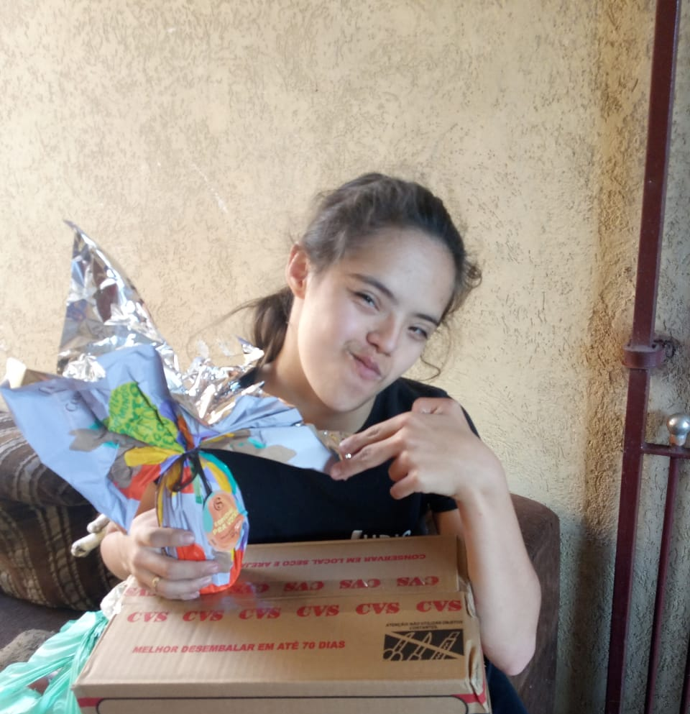
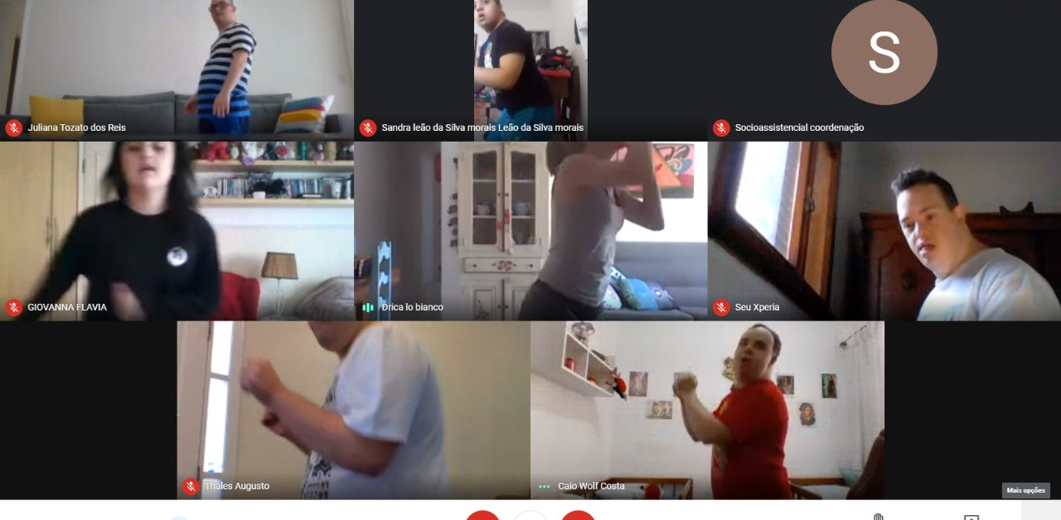
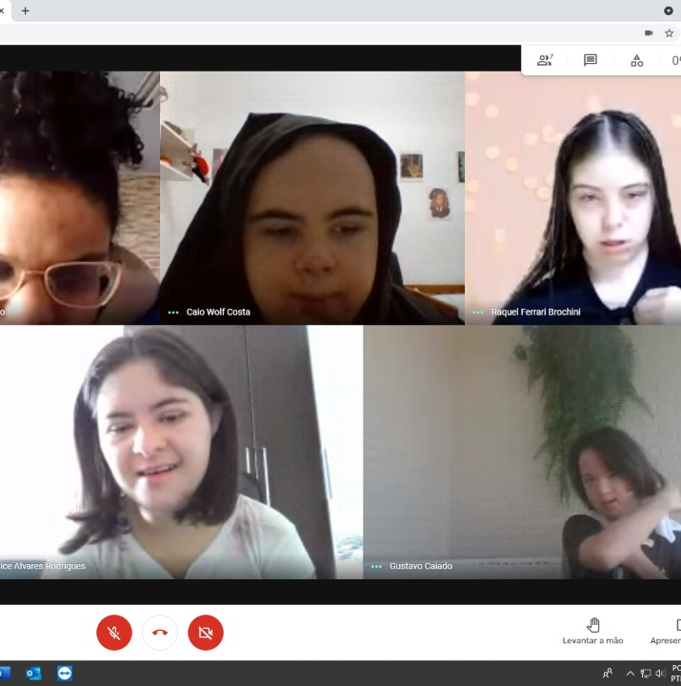
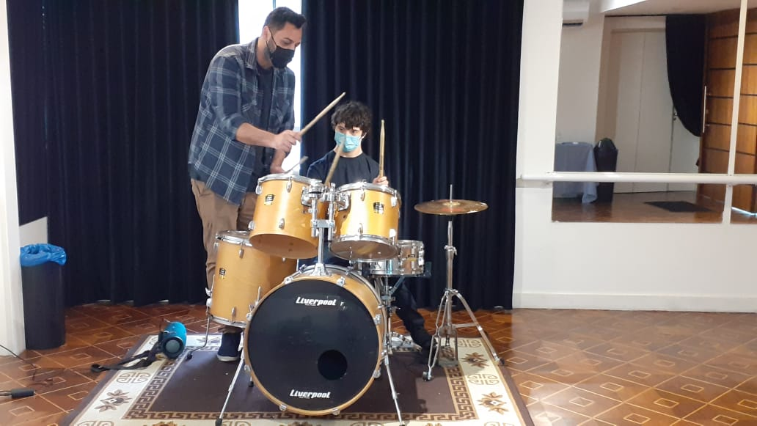
Aconteceu...
Articulação com a Defensoria Pública do Estado de São Paulo sobre transporte acessível;
Concessão de 218 cestas básicas até o momento, por intermédio da Secretaria Municipal da Pessoa com Deficiência; Concessão de 120 Ovos de Páscoa por intermédio da Cacau Show-Brooklin;
Promoção de cursos extracurriculares- informática, dança, teatro I e II, malabares, capoeira, taekwondo, musicalização, bateria para pessoas com síndrome de Down e arte terapia para familiares e/ou cuidadores;
Coordenação do Fórum Paulista de Entidades;
Aplicação da avaliação de sobrecarga dos cuidadores- Zarit;
Atuação no ambulatório de envelhecimento e síndrome de Down do IPQ-HCFMUSP e Acompanhamento aos casos de Covid19 e demais questões familiares;
Participação na Semana de Gestão de Projetos de Impacto Social e Participação no I Seminário Internacional de Irmãos de pessoas com deficiência;
Visita institucional à Universidade de Santo Amaro, assim como início do mapeamento social da região da zona sul de São Paulo;

Slide 12
Programa Empregabilidade
Com a prorrogação do isolamento social em consequência da pandemia da COVID-19, em 2021 continuamos os atendimentos do Emprego Apoiado através de atividades remotas, adaptadas e personalizadas às necessidades de cada atendido: em licença remunerada, suspensão de contrato, home office ou mesmo no trabalho presencial.

Slide 13
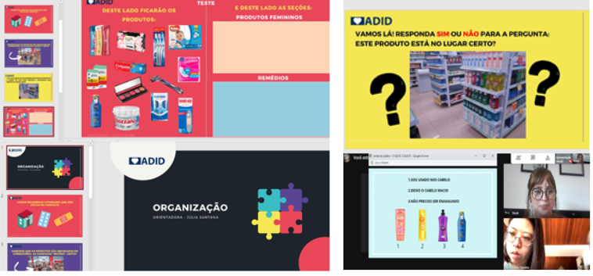
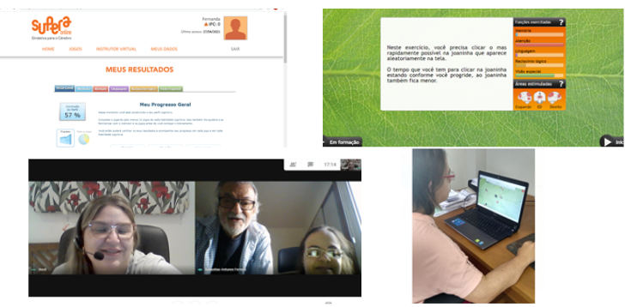
Emprego Apoiado Remoto
Objetivos
Manter o vínculo com o mundo do trabalho e suas demandas;
Dar continuidade aos treinamentos iniciados nas empresas;
Manter o contato do colaborador com assuntos relacionados a empresa onde trabalha;
Estimular a leitura, digitação, organização e outras habilidades que possam ser realizada em casa, sem grandes dificuldades;
Intensificar o treinamento para o momento do retorno presencial, considerando todos os cuidados e respeitando o protocolo de retorno da empresa.
Preparar a colaboradora para possíveis mudanças e sua readaptação no ambiente de trabalho.
Exercitar a autonomia na busca de informações e pesquisa na internet.
Otimizar o tempo dos nossos alunos em casa com atividades diversas relacionadas ao trabalho.
Estratégias
Orientações pontuais aos familiares e/ou cuidadores quanto aos treinamentos realizados.
Encontros semanais com cada atendido para viabilizar o treinamento do Emprego Apoiado a distância.
Reuniões sistemáticos com a equipe de trabalho para inteirar-se acerca das atividades desenvolvidas na empresa no período da pandemia e manter contato com os colegas.

Slide 14
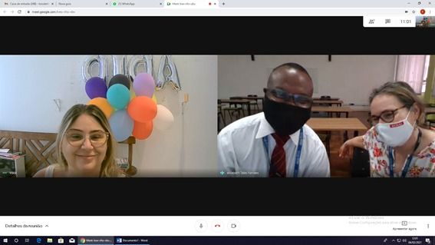
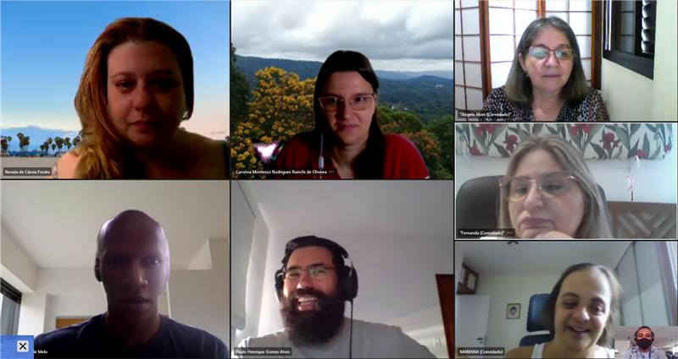
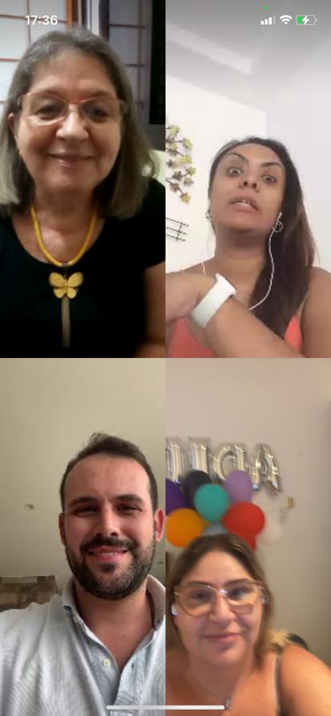
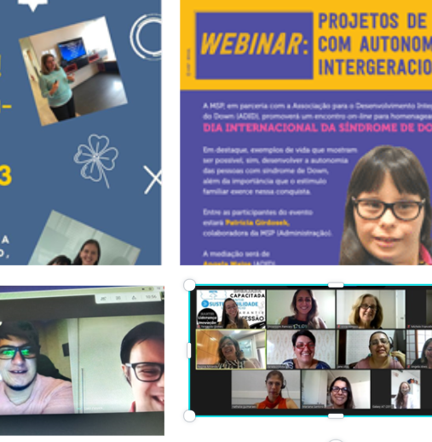
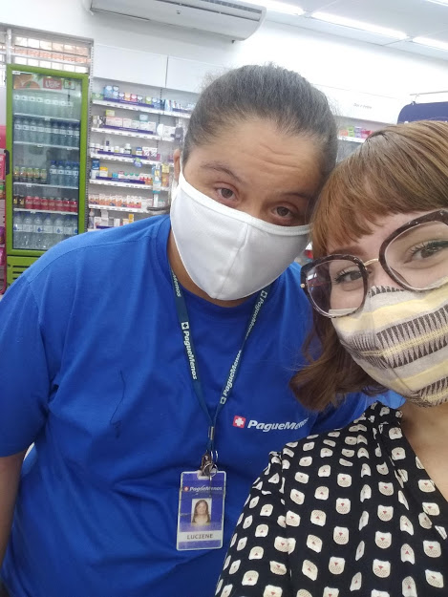
Reuniões com as empresas parceiras
Objetivos: Atualização sobre ações da empresa e retorno das atividades (home office) com o apoio da ADID; Apoio nas avaliação de performance e cursos on-line obrigatórios; Feedbacks aos gestores; Orientação aos gestores quanto aos cuidados no trabalho presencial durante a pandemia.
Reuniões para captação de novas parcerias
EY – Ernest & Young; AYUMI Supermercados; NUBANK; BERNOULLI Educação; GATTOS Medicina Felina; QUALICORP; Instituto CRESCER - Projeto Geração Crescer.
Palestras: Dia Internacional da Sindrome de Down
Objetivos: Sensibilizar e atualizar informações sobre a síndrome de Down e divulgar os Programas da ADID.
Participação no Fórum de Envelhecimento
Grupo de estudos sobre a vida adulta e envelhecimento das pessoas com deficiência intelectual, com instituições congeners.

Slide 15
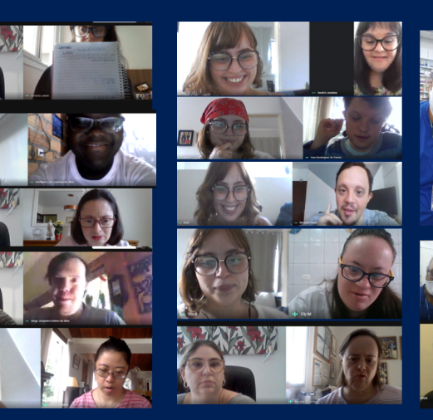
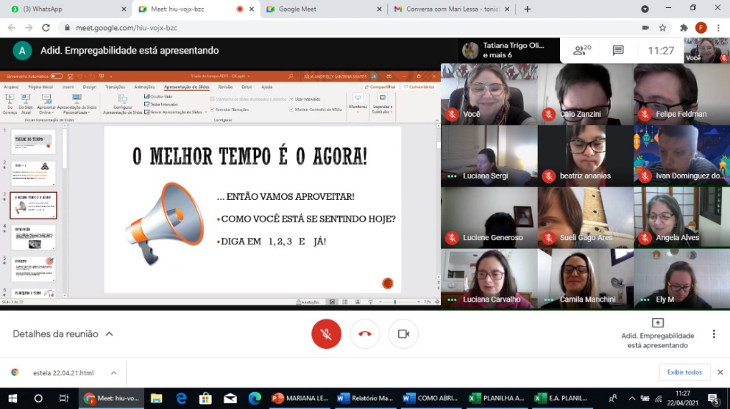
Aprendizado contínuo!!!

